Slide 1
Mechanika graficky
(a s Coriolisovou silou)
pro SŠ uč., upraveno
Jan Obdržálek
2017-03-22T20:00

Slide 2
Slovníček z řeči do jazyka
Veličina: měřitelná vlastnost (věci, látky, jevu) (číslo a reference: 2,45 kg)
Poloha: r, souřadnice x, y, z; počátek O, osy; vztažná soustava S.
Pohyb: rychlost v; časová změna polohy
Hybnost: p = mv, hmotnost × rychlost
Zrychlení: a, časová změna rychlosti
Síla F: klasický popis působení mezi tělesy (interakce mezi tělesy)

Slide 3
Newtonovy pohybové zákony: 1.NZ
1.NZ: Těleso se pohybuje rovnoměrně přímočaře (nebo je v klidu), není-li nuceno vnější silou svůj stav změnit.
Novinka: Podle Aristotela jen klid, nikoli pohyb
Problém: pohyb vůči čemu?
Newton: Absolutní prostor a čas
(= absolutní vztažná soustava)
Problém: kde je? A co Galileův princip relativity?
My: inerciální vztažná soustava – v ní platí 1.NZ. Podle nás: 1.NZ: Existuje IS.

Slide 4
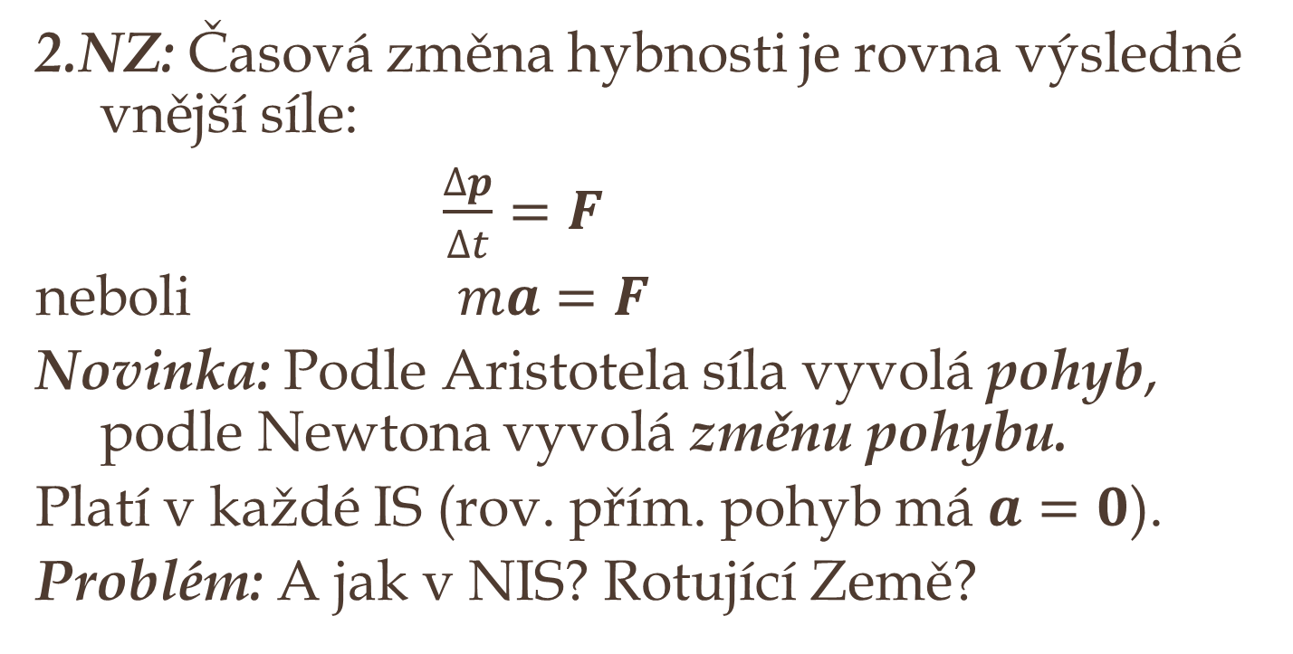
Newtonovy pohybové zákony: 2.NZ
2.NZ: Časová změna hybnosti je rovna výsledné vnější síle:
$\frac{∆p}{∆t}=F$
neboli $ma=F$
Novinka: Podle Aristotela síla vyvolá pohyb, podle Newtona vyvolá změnu pohybu.
Platí v každé IS (rov. přím. pohyb má $a=0$).
Problém: A jak v NIS? Rotující Země?

Slide 5

Newtonovy pohybové zákony: 3.NZ
3.NZ: Zákon akce a reakce:
působí-li A na B silou $F_{AB}$ a B na A silou $F_{BA}$, pak
$F_{AB}=−F_{BA}$
Platí v každé VS

Slide 6
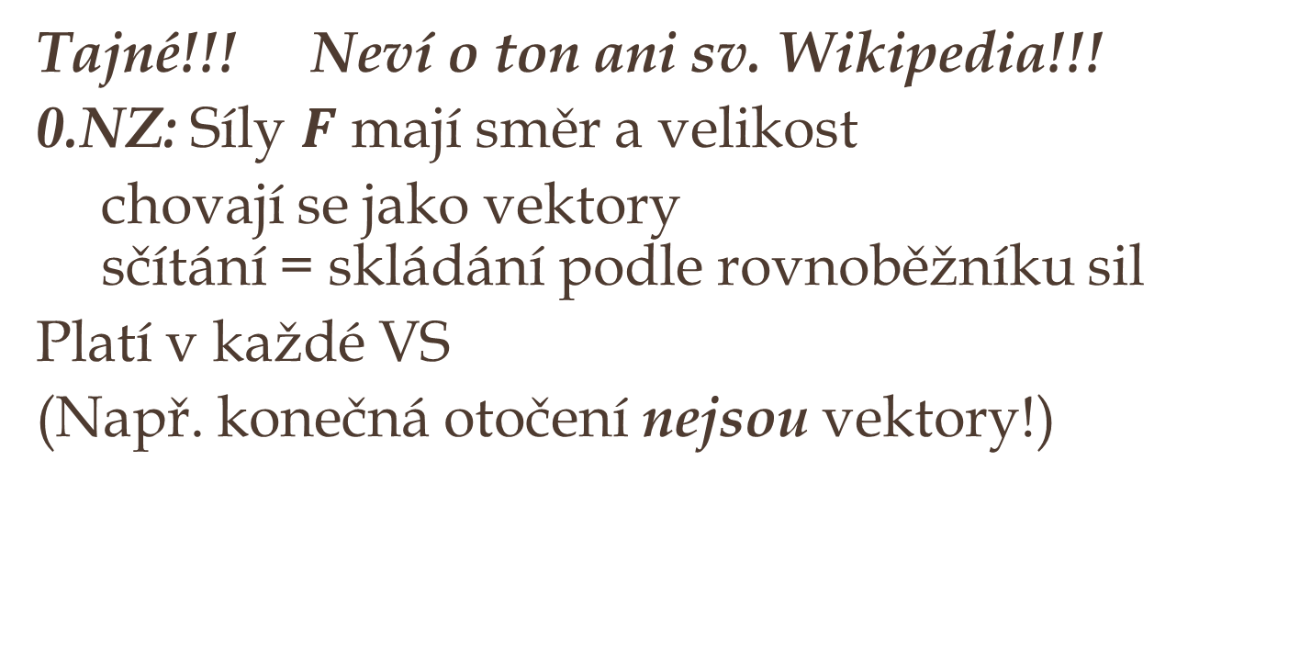
Newtonovy pohybové zákony: 0.NZ
Tajné!!! Neví o ton ani sv. Wikipedia!!!
0.NZ: Síly $F$ mají směr a velikost
chovají se jako vektory
sčítání = skládání podle rovnoběžníku sil
Platí v každé VS
(Např. konečná otočení nejsou vektory!)

Slide 7
Grafické řešení rychlostí a zrychlení
trajektorie …
… parametrizovaná časem
(kde jsem po 1 s?)
Ze 2 sousedů určíme rychlost v (čas. změna polohy)
Ze 3 sousedů určíme zrychlení a (čas. změna rychlosti)
a
v

Slide 8
Grafické řešení sil
a protože síla je úměrná zrychlení (F = ma)
udává tento směr i sílu F.
Tím je grafický rozbor ukončen
a
v⊕
v_{Θ}
(v_{Θ} +v⊕)/2
F

Slide 9
Grafické řešení: detail pro zrychlení:
trajektorie …
… na ní 3 body ve 3 časech
Ze 2 sousedů určíme rychlost dřív v_{Θ} a rychlost pak v⊕
Ze 3 sousedů určíme zrychlení a (čas. změna rychlosti)
- poloviční hodnota
- rozdíl této hodnoty a skutečné hodnoty …
  … dává zrychlení a
a
v⊕
v_{Θ}
(v_{Θ} +v⊕)/2

Slide 10
Rozbor problému
2NZ: ma = F
Co je relativní (závislé na vztažné soustavě)?
m = hmotnost: nezávislá (absolutní)
a = zrychlení: změna změny polohy – závislé
F = síla: interakce mezi tělesy: nezávislá
Je potřeba zjistit a ošetřit změnu zrychlení, když ho měříme v NIS.

Slide 11
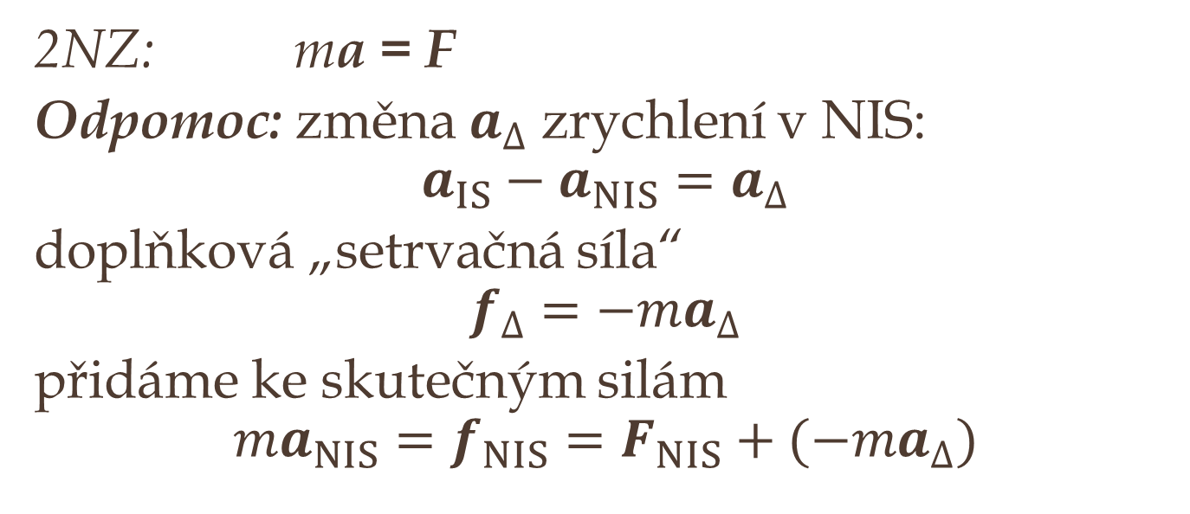
Řešení problému
2NZ: ma = F
Odpomoc: změna $a_{∆}$ zrychlení v NIS:
$$a_{IS}−a_{NIS}=a_{∆}$$
doplňková „setrvačná síla“
$$f_{∆}={−ma}_{∆}$$
přidáme ke skutečným silám
$${ma}_{NIS}=f_{NIS}=F_{NIS}+({−ma}_{∆})$$

Slide 12
Nejobecnější přemístění
Kinematický šroub:
Posunutí podél osy o a otočení kolem téže osy
o
Není to valení (= posuv kolmý k ose otočení)
Zde je otočení s posuvem záměnné – lze je studovat samostatně.

Slide 13
Plán
Značme
velkými písmeny popis v IS; z něj však chceme ponechat jen popis NIS vůči IS (A_{N} , Ω ≡ Ω_{N})
malými písmeny veličiny popisující náš systém v NIS (r, v, a; f = F, m = M)
Pohybovou rovnici
MA = F
chceme přepsat na tvar
ma = f

Slide 14
Plán (pokr.)
Relativní polohový vektor nezávisí na IS: R_{B} – R_{A} = r_{B} – r_{A}
Zvolme za A počátek NIS;
R – R_{N} = r – 0 = r
derivace podle času (!! není snadné v NIS)
V – V‘_{N} = v
A – A‘_{N} = a
a vynásobením hmotností m = M
MA + (– mA‘_{N}) = ma

Slide 15
Závěr
Rovnici MA + (– mA‘_{N}) = ma lze upravit:
F + f_{setr} = ma = f
kde jsme zavedli „setrvačné síly“
f_{setr} ≡ (– mA‘_{N})
S těmito „silami“ tedy opět platí 2.NZ i v NIS.
ma = f
Nyní stačí vypočíst výraz (– mA‘_{N}) pro obecný případ neinerciální soustavy
Komutativita: posunutí a otočení samostatně

Slide 16
Přemístění (připomínka)
Kinematický šroub:
Posuv podél osy o a otočení kolem téže osy
o

Slide 17
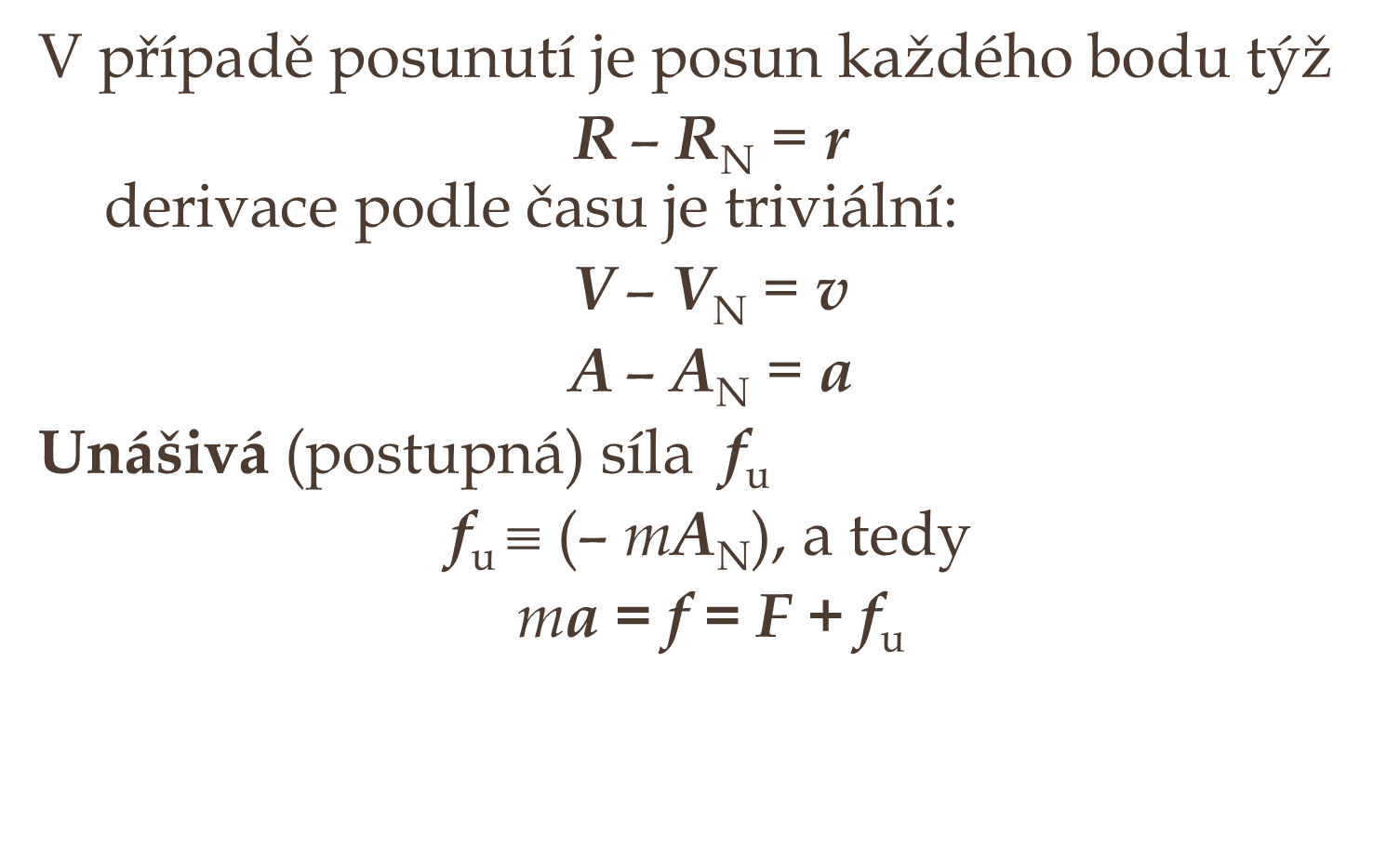
Výpočet zrychlení – posunutí
V případě posunutí je posun každého bodu týž
R – R_{N} = r
$$\text{derivace} \text{podle}\text{ č}\text{asu} \text{je} \text{trivi}\text{á}\text{ln}\text{í:}$$
V – V_{N} = v
A – A_{N} = a
Unášivá (postupná) síla f_{u}
f_{u} ≡ (– mA_{N}), a tedy
ma = f = F + f_{u}

Slide 18
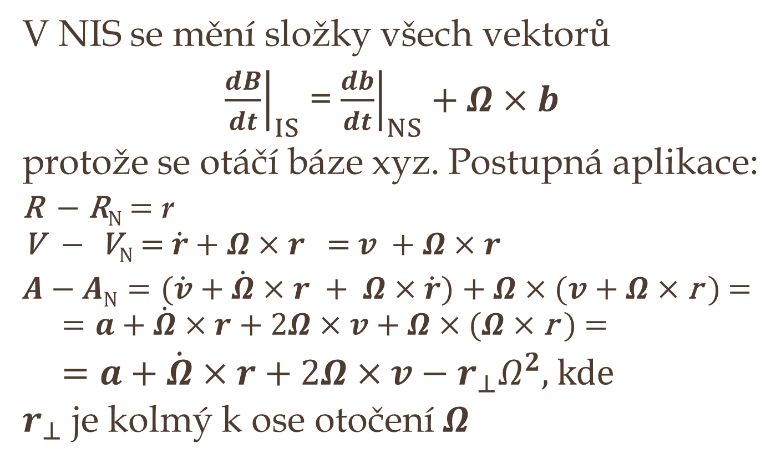

Výpočet zrychlení – otočení
V NIS se mění složky všech vektorů
${\left.\frac{dB}{dt}\right|}_{IS}$ =${\left.\frac{db}{dt}\right|}_{NS}+Ω×b$
protože se otáčí báze xyz. Postupná aplikace:
R $−$ R_{N} = r
$$\text{V} − \text{V}\text{N} \text{= }\dot{r}+Ω×r \text{= }v +Ω×r$$
$A−AN=(\dot{v}+\dot{Ω}×r + Ω×\dot{r})+Ω×(v$ + $Ω×\text{r} \text{)}$ =
$$=a+\dot{Ω}×r+2Ω×v+Ω×(Ω×\text{r} \text{)}\text{ =}$$
$=a+\dot{Ω}×r+2Ω×v−r_{⊥}Ω^{2}$, kde
$r_{⊥}$ je kolmý k ose otočení $Ω$
Ω
$${−r}_{⊥}$$
r

Slide 19
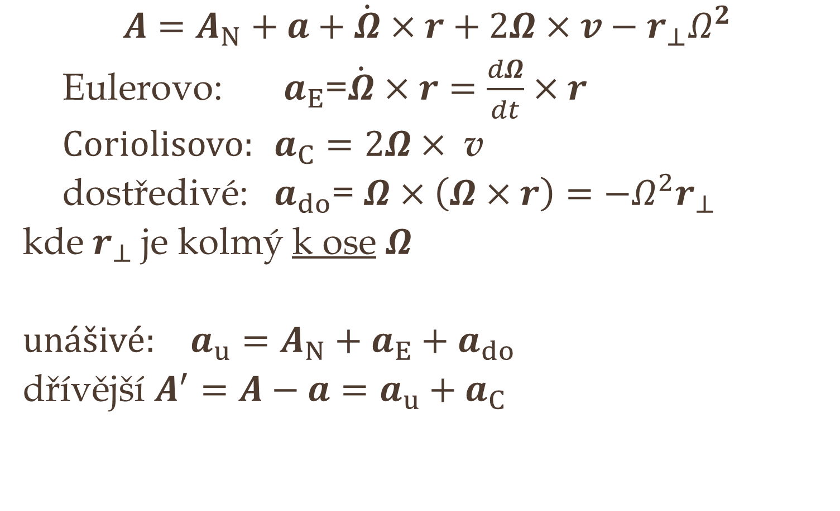
Názvy zrychlení
$$A=A_{N}+a+\dot{Ω}×r+2Ω×v−r_{⊥}Ω^{2}$$
Eulerovo: $a_{E}$=$\dot{Ω}×r=\frac{dΩ}{dt}×r$
Coriolisovo: $a_{C}=2Ω× \text{v}$
dostředivé: $a_{do}$= $Ω×\left(Ω×r\right)=−Ω^{2}r_{⊥}$
kde$r_{⊥}$ je kolmý k ose $Ω$
unášivé: $a_{u}=A_{N}+a_{E}+a_{do}$
dřívější $A^{′}=A−a=a_{u}+a_{C}$

Slide 20
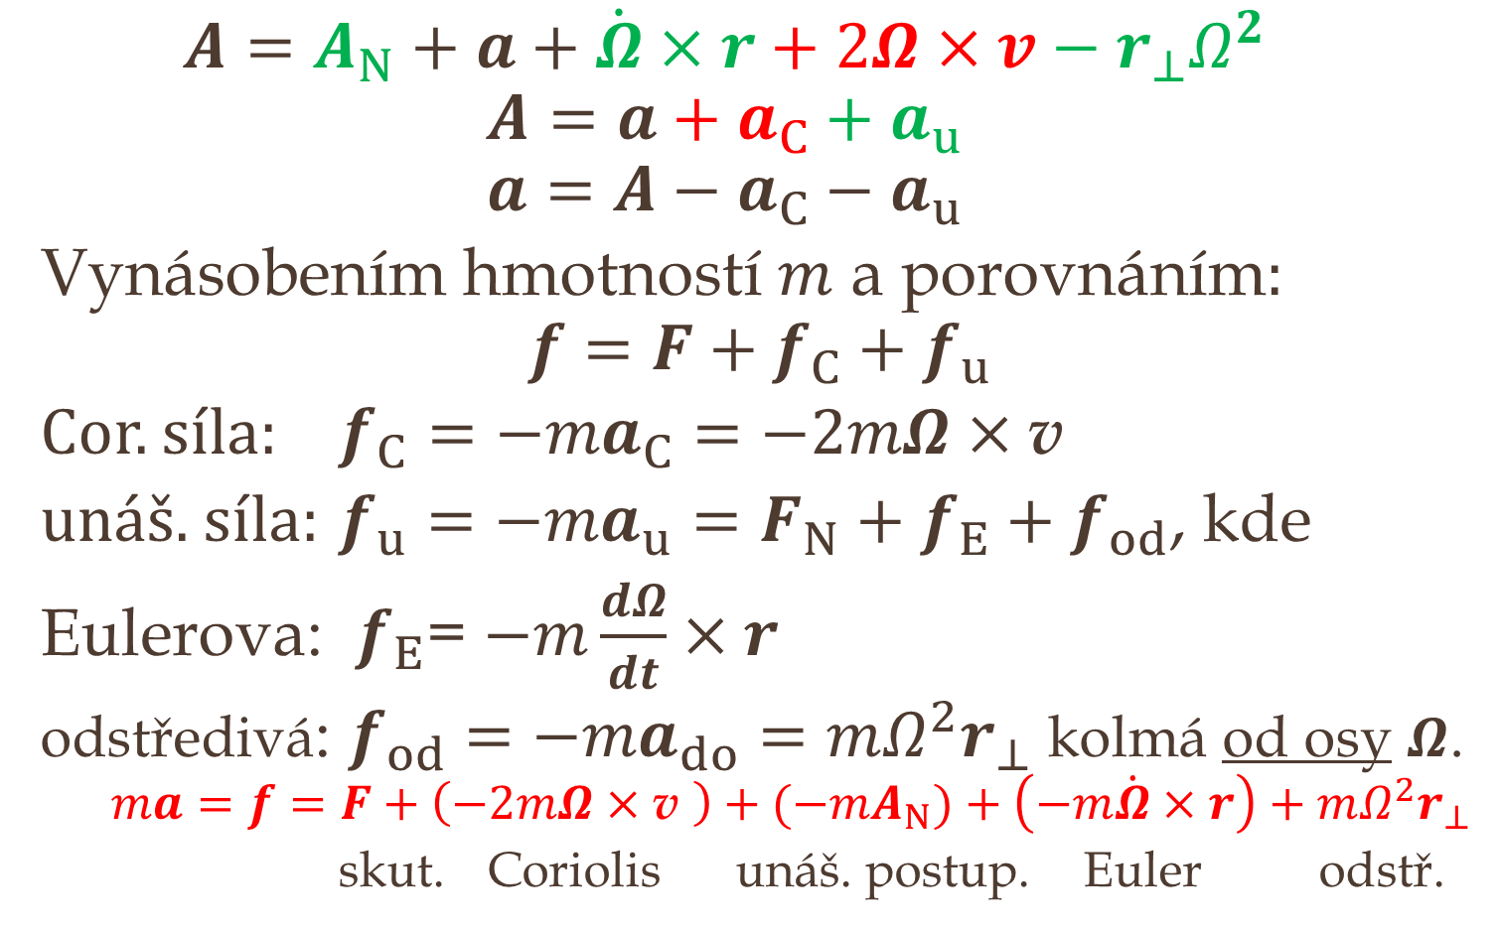
Setrvačné síly
$$A=A_{N}+a+\dot{Ω}×r+2Ω×v−r_{⊥}Ω^{2}$$
$$A=a+a_{C}+a_{u}$$
$$a=A−a_{C}−a_{u}$$
Vynásobením hmotností $m$ a porovnáním$:$
$$f=F+f_{C}+f_{u}$$
Cor. síla: $f_{C}=−{ma}_{C}=−2mΩ×\text{v}$
unáš. síla: $f_{u}={−{ma}_{u}=F}_{N}+f_{E}+f_{od}$, kde
Eulerova: $f_{E}$= $−m\frac{dΩ}{dt}×r$
odstředivá: $f_{od}$ $=−{ma}_{do}=mΩ^{2}r_{⊥}$kolmá od osy $Ω$.
$${ma=f=F+\left(−2mΩ×\text{v} \right)+(−mA}_{N})+\left(−m\dot{Ω}×r\right)+mΩ^{2}r_{⊥}$$
skut. Coriolis unáš. postup. Euler odstř.

Slide 21
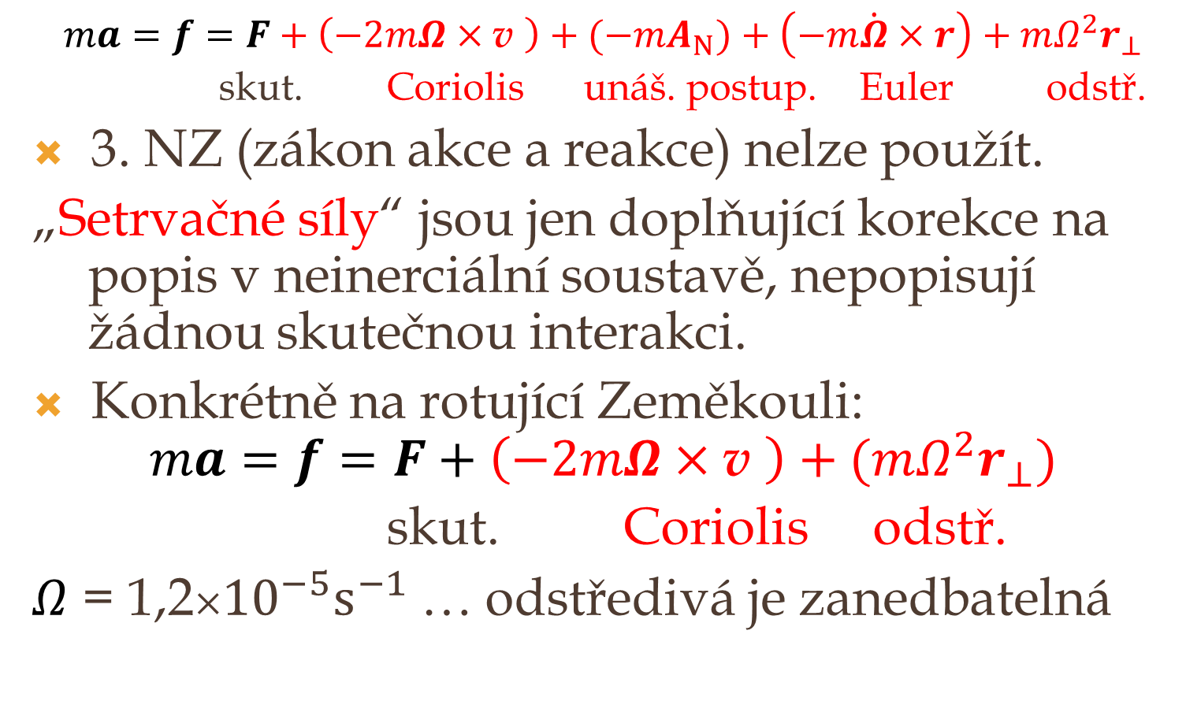
Poznámky
$${ma=f=F+\left(−2mΩ×\text{v} \right)+(−mA}_{N})+\left(−m\dot{Ω}×r\right)+mΩ^{2}r_{⊥}$$
skut. Coriolis unáš. postup. Euler odstř.
3. NZ (zákon akce a reakce) nelze použít.
„Setrvačné síly“ jsou jen doplňující korekce na popis v neinerciální soustavě, nepopisují žádnou skutečnou interakci.
Konkrétně na rotující Zeměkouli:
$$ma=f=F+\left(−2mΩ×\text{v} \right)+(mΩ^{2}r_{⊥})$$
skut. Coriolis odstř.
$Ω$ = 1,2×${10}^{−5}s^{−1}$… odstředivá je zanedbatelná

Slide 22
Cesty po Zeměkouli (k textu)

Slide 23
☺
Děkuji vám za pozornost

